Slide 1
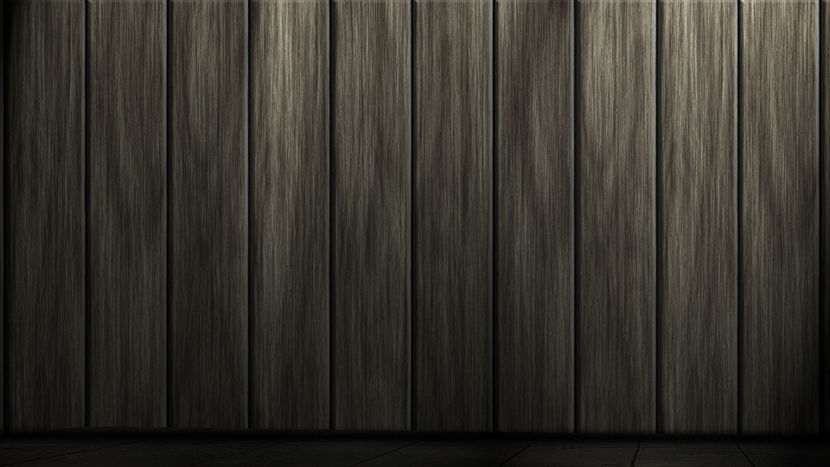
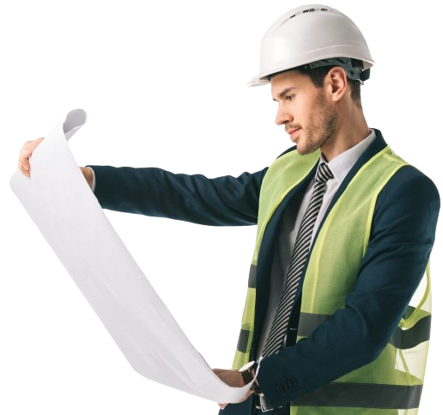
Apostila de Formas Armação Concretagem

Slide 2
Conteúdo
01
Introdução
02
Base Legal
03
Os Processos Construtivos
04
Os Serviços de Construção

Slide 3
Conteúdo
05
Peças Pré-Moldadas
06
Graute e Microconcreto
07
Calçadas e Contrapisos
08
Conclusão

Slide 4
PA
RTE 01
Introdução

Slide 5
01
Introdução
Na construção civil existem diversos serviços que são feitos em um canteiro de obras, para construções novas, ou em espaços mais restritos quando são feitas reformas ou ampliações.
NR 18

Slide 6
01
Introdução
Neste material, iremos falar sobre segurança nos serviços de formas, armação e concretagem, necessários para a produção de elementos estruturais.

Slide 7
01
Introdução
A execução desses serviços de maneira bem feita e segura garante saúde e um trabalho produtivo aos operários e à empresa, e segurança estrutural aos futuros usuários da construção.

Slide 8
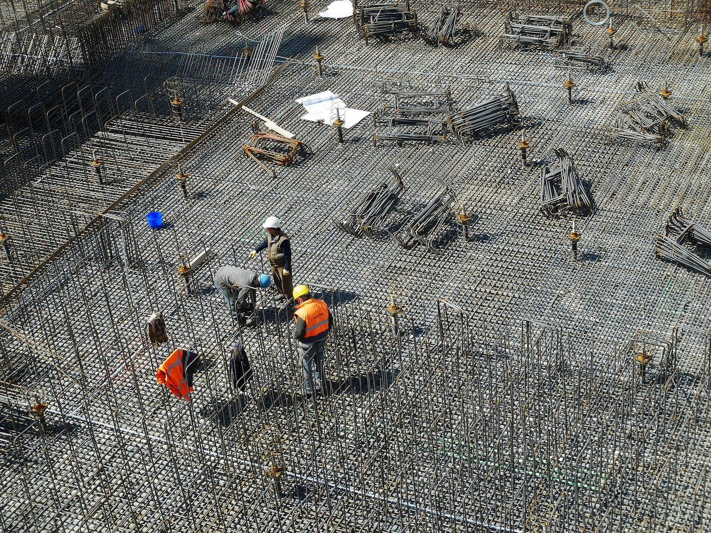
01
Introdução
Veja o quanto que é importante!

Slide 9
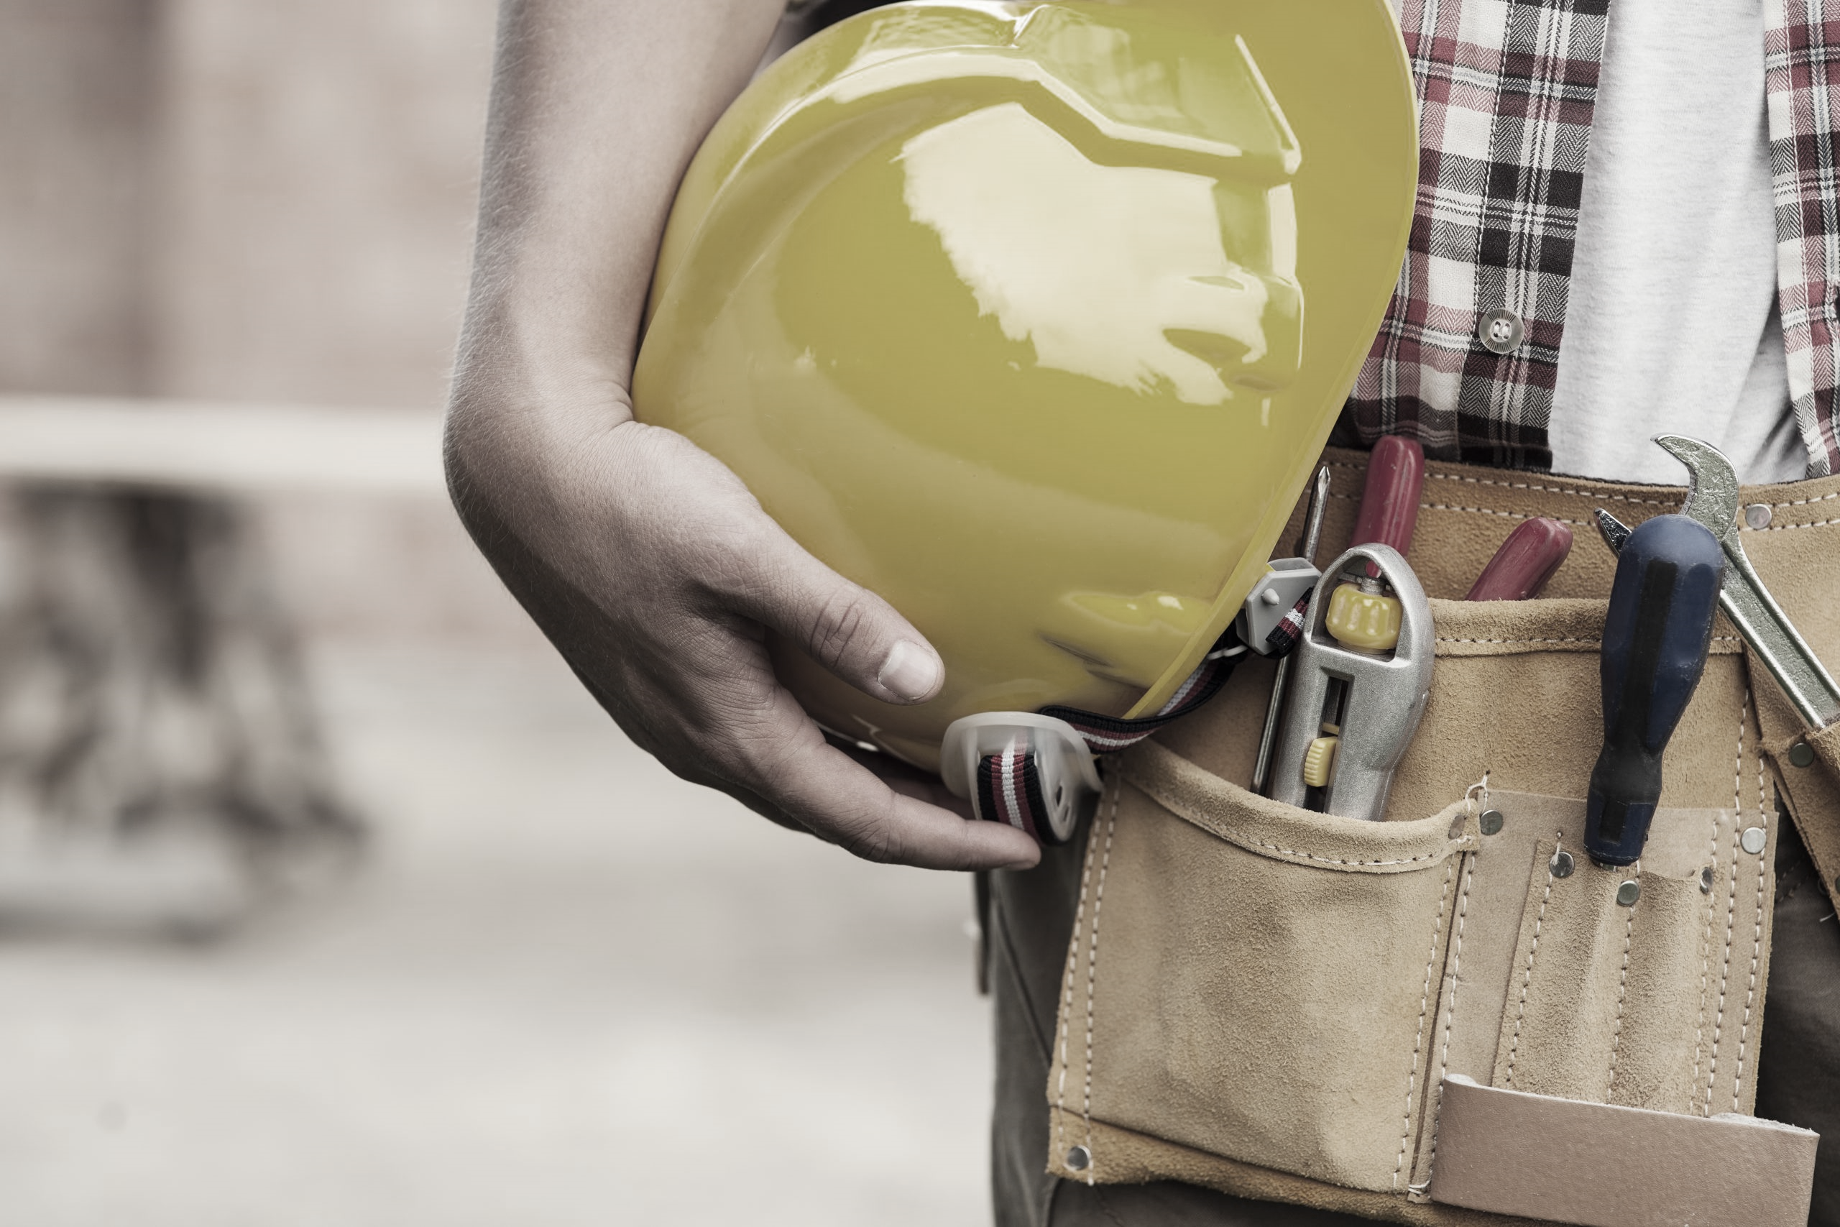
PA
RTE 02
Base legal de segurança do trabalho

Slide 10
02
Base legal de segurança do trabalho
A indústria da construção é diferente de outras indústrias porque a fábrica é montada no local e depois é removida com o produto pronto. Em função disso, ela tem uma norma regulamentadora específica para ela.

Slide 11
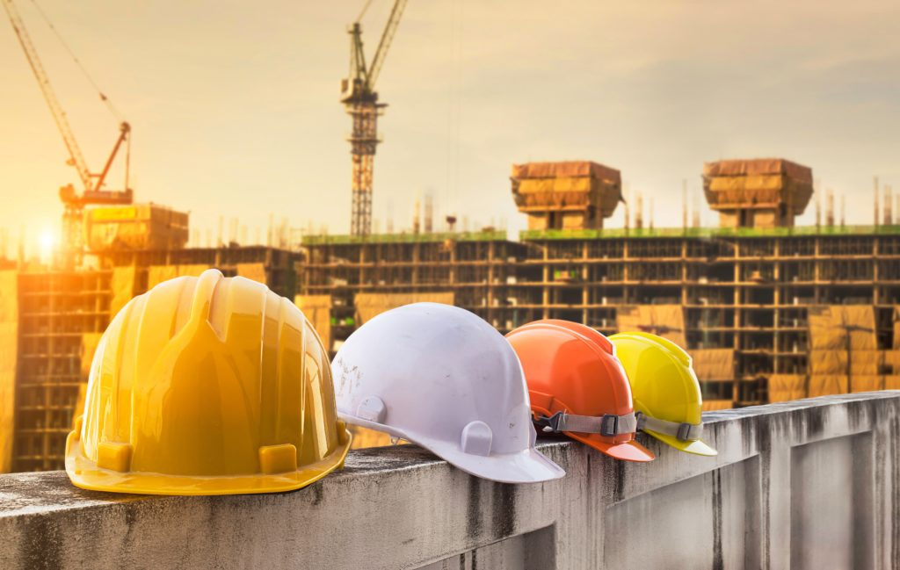
02
Base legal de segurança do trabalho
As normas de saúde, higiene e segurança, criadas pelo Ministério do Trabalho, são as Normas Regulamentadoras ou NRs. Das trinta e oito NRs, a NR 18 traz os requisitos de segurança para o setor de construção civil.

Slide 12
02
Base legal de segurança do trabalho
Além disso, outras NRs podem ser necessárias ao setor de construção e outros setores, como a NR-35, de trabalho em altura, a NR-01, de disposições gerais, ou ainda a NR-12, de segurança do trabalho em máquinas e equipamentos.

Slide 13
02
Base legal de segurança do trabalho
Para o setor de construção civil, outros regulamentos específicos em Leis Estaduais ou Municipais podem ser acrescidos às regulações da NR-18. Como exemplos, pode-se citar os códigos de obras, planos diretores e códigos de posturas.
Um código de posturas pode proibir improvisações como armazenamento de materiais em calçadas, que podem levar a acidentes.

Slide 14
02
Base legal de segurança do trabalho
Neste material veremos, principalmente, o que dispõe a NR-18.
Vamos conferir sobre os serviços de construção de estruturas, para diferentes tipos de processos construtivos.

Slide 15
PA
RTE 03
Os processos construtivos

Slide 16
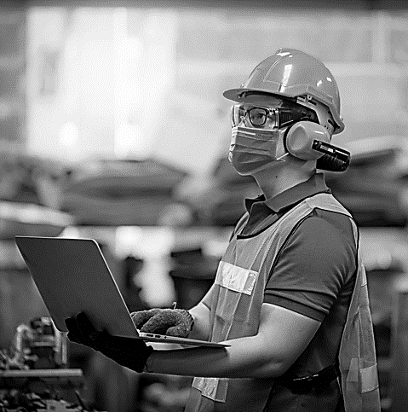
03
Os processos construtivos
A construção de estruturas pode ser feita junto com as paredes, ou as paredes serem feitas apenas com a função de fechar os vãos da estrutura. O nome técnico de estruturas e paredes é “processo construtivo”.

Slide 17
03
Os processos construtivos
Existem diferentes tipos de processos construtivos.
No Brasil, os processos construtivos mais comuns são:

Slide 18
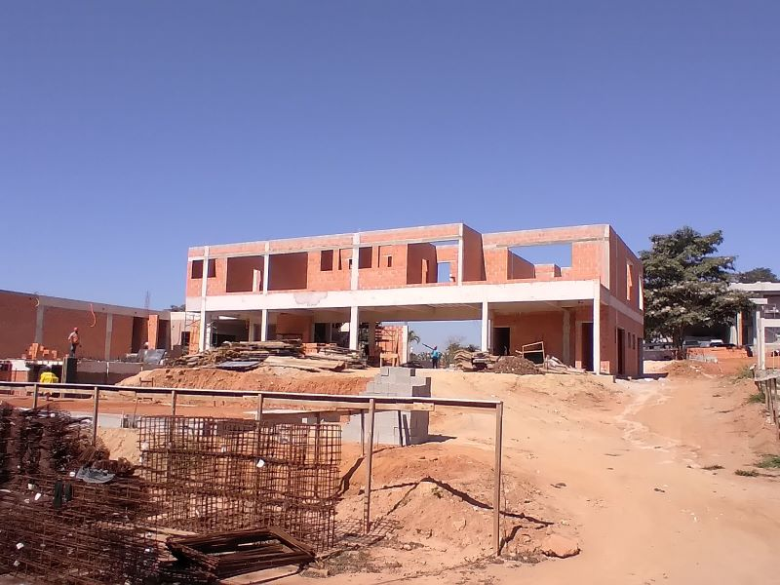
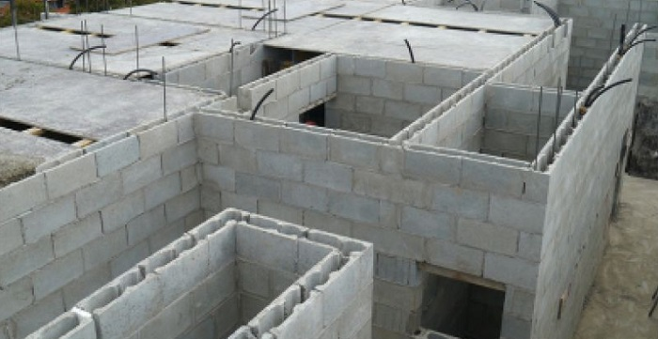
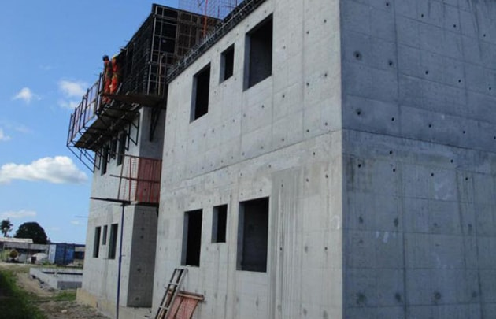
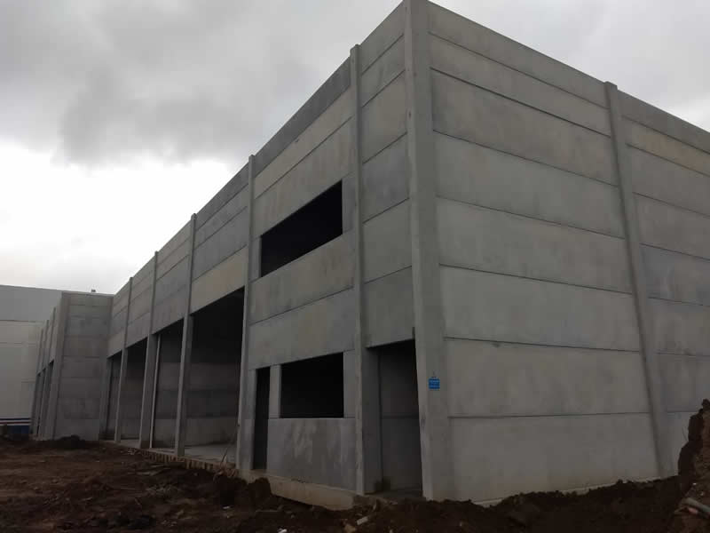
01
02
Estrutura de concreto armado moldado in loco
Alvenaria estrutural
03
04
Paredes de concreto armado moldado in loco
Pré-fabricados

Slide 19
01
Estrutura de concreto armado moldado in loco

Slide 20
Nesse tipo de processo construtivo, as estruturas são de concreto armado (concreto e armadura de aço) cujo formato é dado por formas provisórias até a secagem.
As paredes não têm função estrutural e são fechadas com tijolos de cerâmica ou cimentícios.
1
Estrutura de concreto armado moldado in loco

Slide 21
02
Alvenaria estrutural

Slide 22
2
Alvenaria estrutural
Na alvenaria estrutural, as paredes têm função estrutural. Os tijolos são melhores, podendo ser feitos ou de concreto ou de cerâmica. Alguns pontos da construção recebem concretagens para reforço, dentro dos vãos dos tijolos.

Slide 23
03
Paredes de concreto armado moldado in loco

Slide 24
3
Paredes de concreto armado moldado in loco
Nesse processo construtivo, as paredes são estruturais e são concretadas com concreto armado. As tubulações de água ou eletrodutos são feitos antes de concretar.

Slide 25
04
Pré-fabricados

Slide 26
04
Pré-fabricados
Esse tipo de processo construtivo envolve peças estruturais que são feitas em uma fábrica e são levadas ao canteiro.
No canteiro elas são posicionadas, fixadas e içadas por guindaste ao local definitivo.

Slide 27
03
Os processos construtivos
A NR-18 considera a construção mais tradicional, com os processos construtivos que foram mostrados anteriormente, já que pré-fabricados envolvem menos atividades em canteiro e mais em indústria. Por mais que existam pré-fabricados, sempre existem serviços em canteiro.

Slide 28
03
Os processos construtivos
!
Isso é necessário para fazer paredes em tamanhos fora do padrão, personalizar alguns espaços ou outros tipos de necessidades na construção.

Slide 29
PA
RTE 04
Os serviços de construção de estruturas

Slide 30
04
Os serviços de construção de estruturas
Para construir prédios com os processos construtivos que vimos, é necessário usar três tipos de serviços básicos de construção:

Slide 31
04
Os serviços de construção de estruturas
1
Formas
2
Armação
3
Concretagem

Slide 32
04
Os serviços de construção de estruturas
1
Formas
um molde para o concreto é feito, conforme o projeto estrutural, definindo seu formato (volume, altura, profundidade).

Slide 33
04
Os serviços de construção de estruturas
1
Formas
2
Armação
dentro do concreto, quando usado, são colocadas peças em aço estrutural para reforçar esse concreto para o esforço de tração.

Slide 34
01
Visão geral sobre a NR 01
1
Formas
2
Armação
3
o concreto (soma de água, cimento, areia e brita, mais aditivos) é despejado dentro da forma, com a armação lá dentro, e irá secar e ganhar resistência.
Concretagem

Slide 35
Vamos falar com mais detalhes sobre cada um desses serviços ao longo dos itens a seguir.
04
Os serviços de construção de estruturas

Slide 36
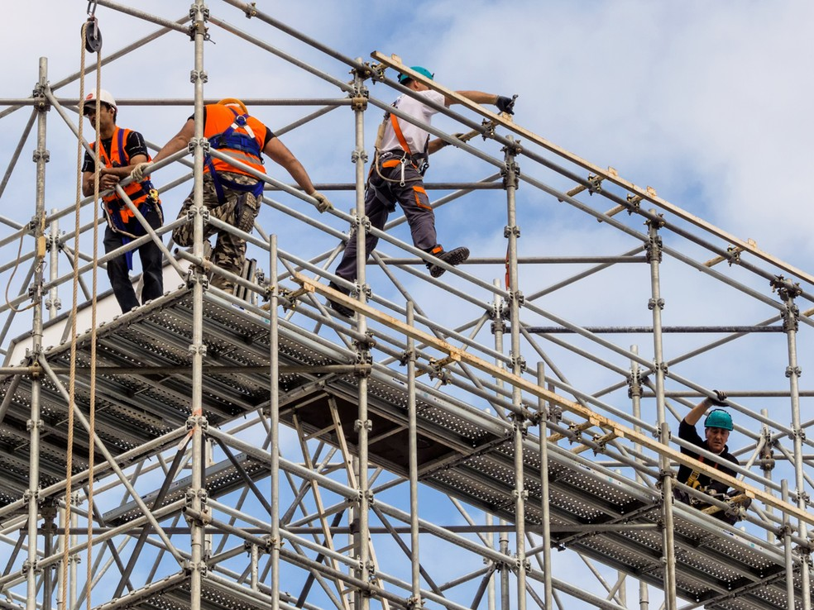
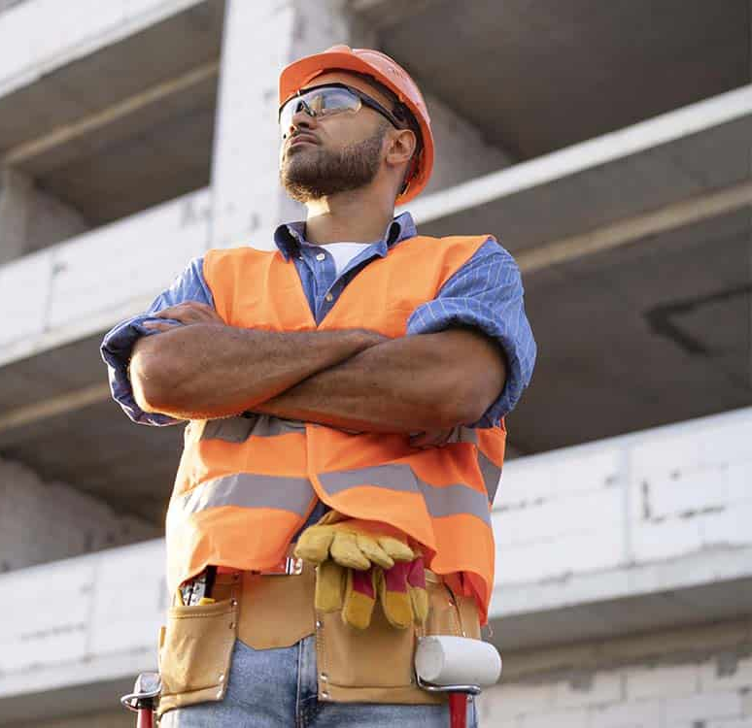
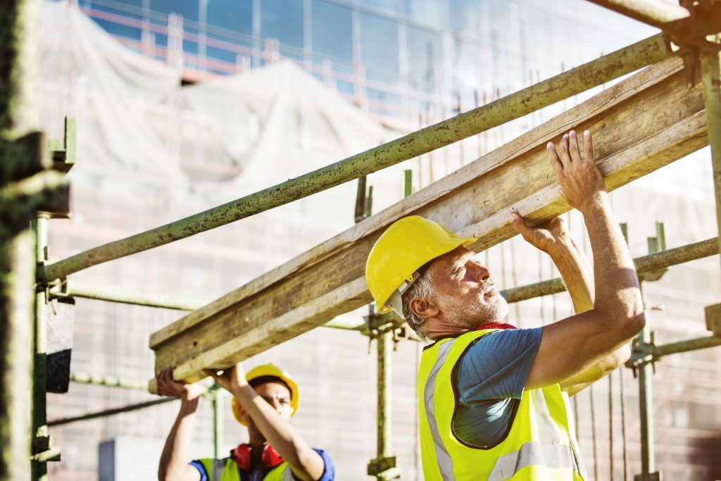
Formas
Materiais das formas
As formas podem ser feitas dos seguintes materiais:
• Madeira (tábua serrada).
• Madeirite ou compensado (resinado ou plastificado).
• Plástico (em cubetas ou para paredes).
• Metálica (alumínio, para paredes).
• Papelão (usado em pilar “redondo”, isto é, cilíndrico).

Slide 37
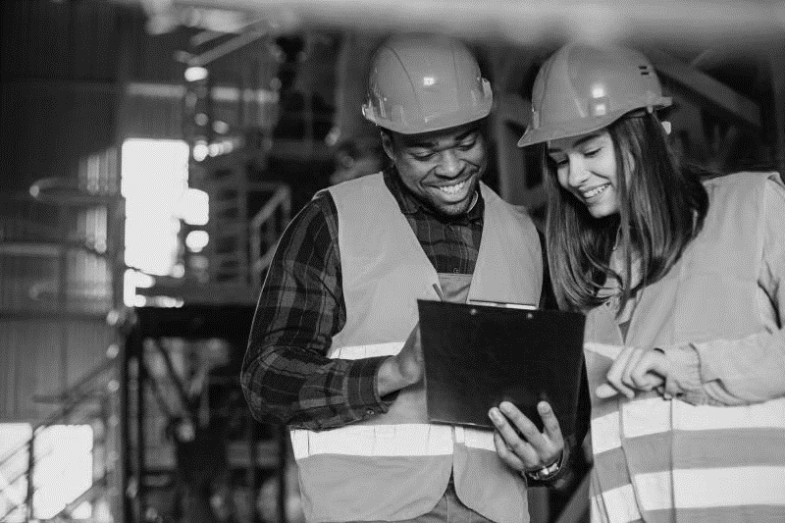
04
Os serviços de construção de estruturas
Para obras menores, o mais comum é o uso de tábuas de madeira. Para esse tipo de material, a NR-18 recomenda que essa madeira deve ser de boa qualidade.
Ela também não deve ter nós ou rachaduras que comprometam a qualidade, mas quando estamos falando de escadas, rampas, passarelas e sistemas de proteção.

Slide 38
04
Os serviços de construção de estruturas
A exigência não se estende às formas, mas é importante observar a situação dos nós da madeira.
Nós soltos podem se tornar pontos de vazamento de concreto ou nata de cimento, ou mesmo enfraquecerem a forma.
Para maior segurança e economia, o carpinteiro deve reforçar a região de nós com gravatas ou emendas de tábua.

Slide 39
04
Os serviços de construção de estruturas
Madeirites plastificados ou resinados são usados em formas reaproveitáveis.
Nesse tipo de forma, o carpinteiro precisa cuidar mais ao montar e desmontar as peças.

Slide 40
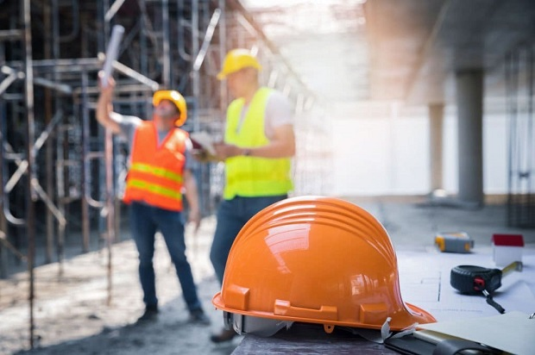
Central de formas ou marcenaria
As formas podem ser montadas no lugar onde serão usadas, ou parte delas serem montadas numa central de formas, uma marcenaria que fica no térreo do canteiro de obras. Para esse local, a NR-18 exige:

Slide 41
04
Os serviços de construção de estruturas
01 Instalação elétrica completa, mesmo que o canteiro seja um local provisório. Isso é importante para evitar choques ou outros riscos elétricos ao usar as máquinas. Deve ser usado o conjunto plugue e tomada.

Slide 42
04
Os serviços de construção de estruturas
02
A carpintaria deve ter piso resistente, nivelado e antiderrapante. A cobertura deve proteger da chuva e contra a queda de materiais (como argamassa, restos de construção que possam eventualmente escapar do topo e das bandejas). Deve existir uma lâmpada, com proteção contra impacto de partículas (como lascas de madeira ou serragem).

Slide 43
04
Os serviços de construção de estruturas
A serra elétrica possui exigências, como projeto por profissional, estrutura estável, disco afiado, coletor de serragem e guia de alinhamento. Também deve existir um suporte que impeça que o disco de corte seja projetado, caso solte acidentalmente.
3

Slide 44
A coleta de serragem ajuda a evitar doenças e favorece a destinação do material residual. Isso é importante para manter o canteiro de obras mais saudável.
04
Os serviços de construção de estruturas

Slide 45
04
Os serviços de construção de estruturas
Formas de Pilares
As formas de pilares são montadas no local onde o pilar será erguido. Geralmente, eles são feitos antes de vigas e lajes. É necessário levar, com atenção, as formas pré-montadas da central até o pavimento onde o serviço será feito.

Slide 46
04
Os serviços de construção de estruturas
Caso a obra tenha repetição (pavimento-tipo), pode-se subir com escadas de uma laje até a laje superior para concretar. Pilares existem em construções em estrutura de concreto armado moldado in loco, ou pilotis de garagem.

Slide 47
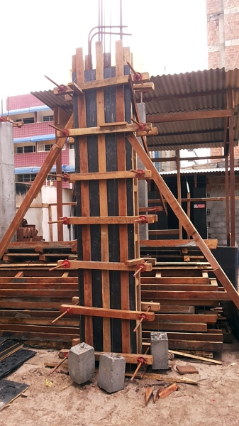
!
É muito importante ter cuidado com as formas durante a montagem, para não se desequilibrar nem as deixar tortas (fora de prumo).
Isso pode ser inseguro para você, quando concretar, e depois para quem receber a construção.

Slide 48
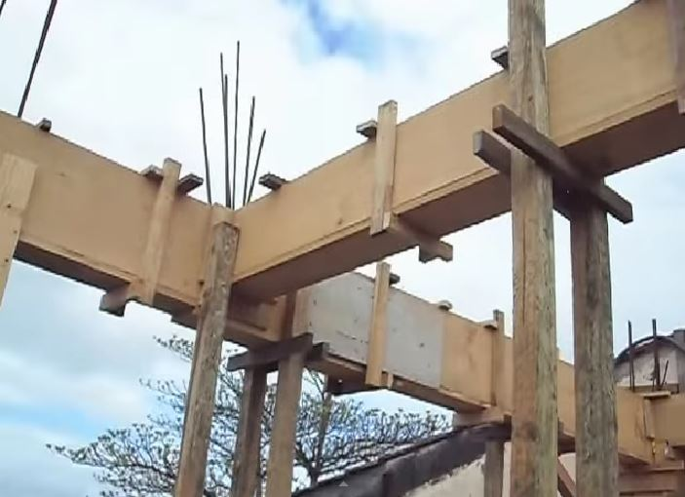
04
Os serviços de construção de estruturas
Formas de vigas
Nas formas de vigas, o serviço é similar ao dos pilares, mas elas não se apoiam na laje inferior, sendo necessário posicionar e fixar no local correto.

Slide 49
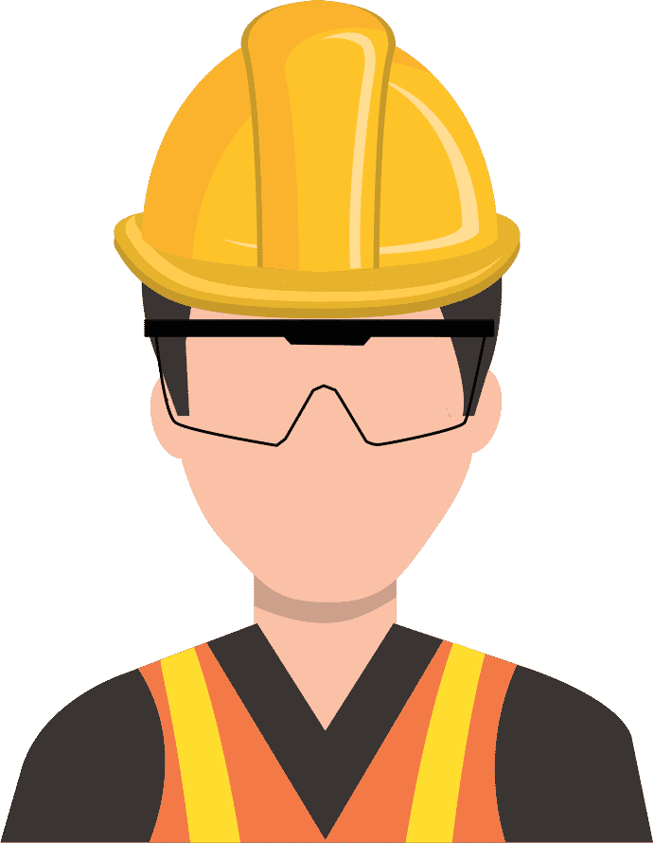
04
Os serviços de construção de estruturas
Como é um trabalho em altura (acima de dois metros de desnível do chão ou ainda nos pavimentos acima do térreo), deve-se usar equipamentos de proteção individual e de proteção contra a queda em altura.

Slide 50
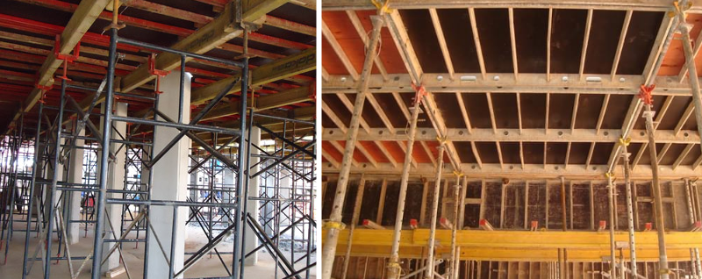
04
Os serviços de construção de estruturas
Formas de Lajes
As formas de lajes podem ser feitas com diferentes materiais e técnicas.
Nas lajes maciças, são feitas com tábua serrada ou madeirites, sendo usados os resinados ou plastificados quando será feito reaproveitamento.

Slide 51
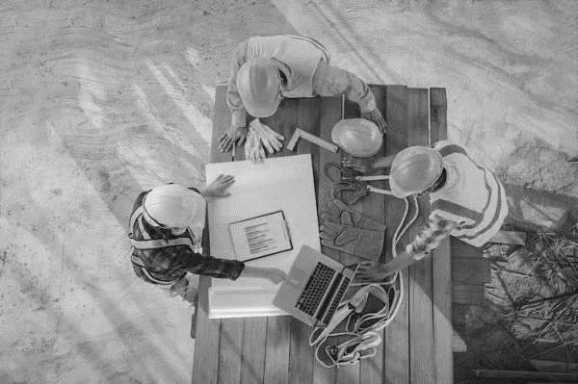
04
Os serviços de construção de estruturas
Na montagem, também é importante o cuidado quanto à queda em altura até que se faça o assoalho que servirá de forma para as lajes.

Slide 52
04
Os serviços de construção de estruturas
Nas lajes que são nervuradas, usa-se também um assoalho embaixo e peças de EPS (conhecido como isopor®), sendo necessários os mesmos cuidados contra queda em altura ao montar o barroteamento e depois o assoalho.
Lajes

Slide 53
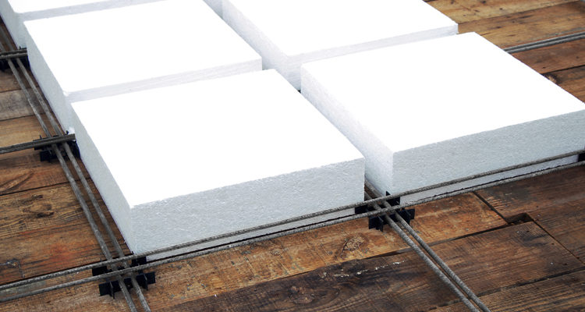
04
Os serviços de construção de estruturas
Laje Nervurada
Para laje nervurada com cubeta plástica, pode ou não ser feito assoalho embaixo, sendo necessário cuidado para circular sobre a estrutura que ficará embaixo das cubetas, até que sejam posicionadas no local onde servirão de forma. Os vãos livres são grandes, permitindo a queda de uma pessoa, caso não use SPIQ.

Slide 54
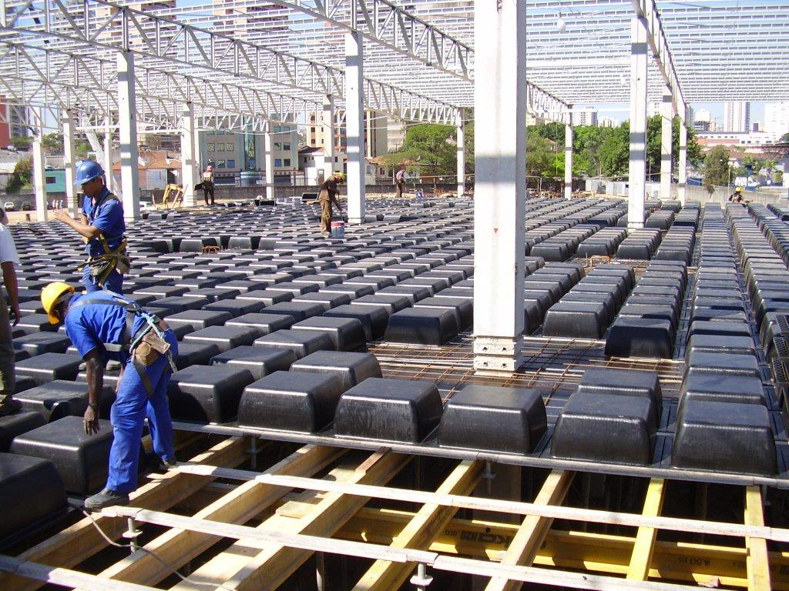
Ideia similar ocorre quando são usadas lajes com vigotas e tavelas cerâmicas.
Por mais que não se use assoalho ou forma de fundo, o posicionamento das tavelas, adequado escoramento e outros cuidados são importantes para manter a segurança e evitar quedas.

Slide 55
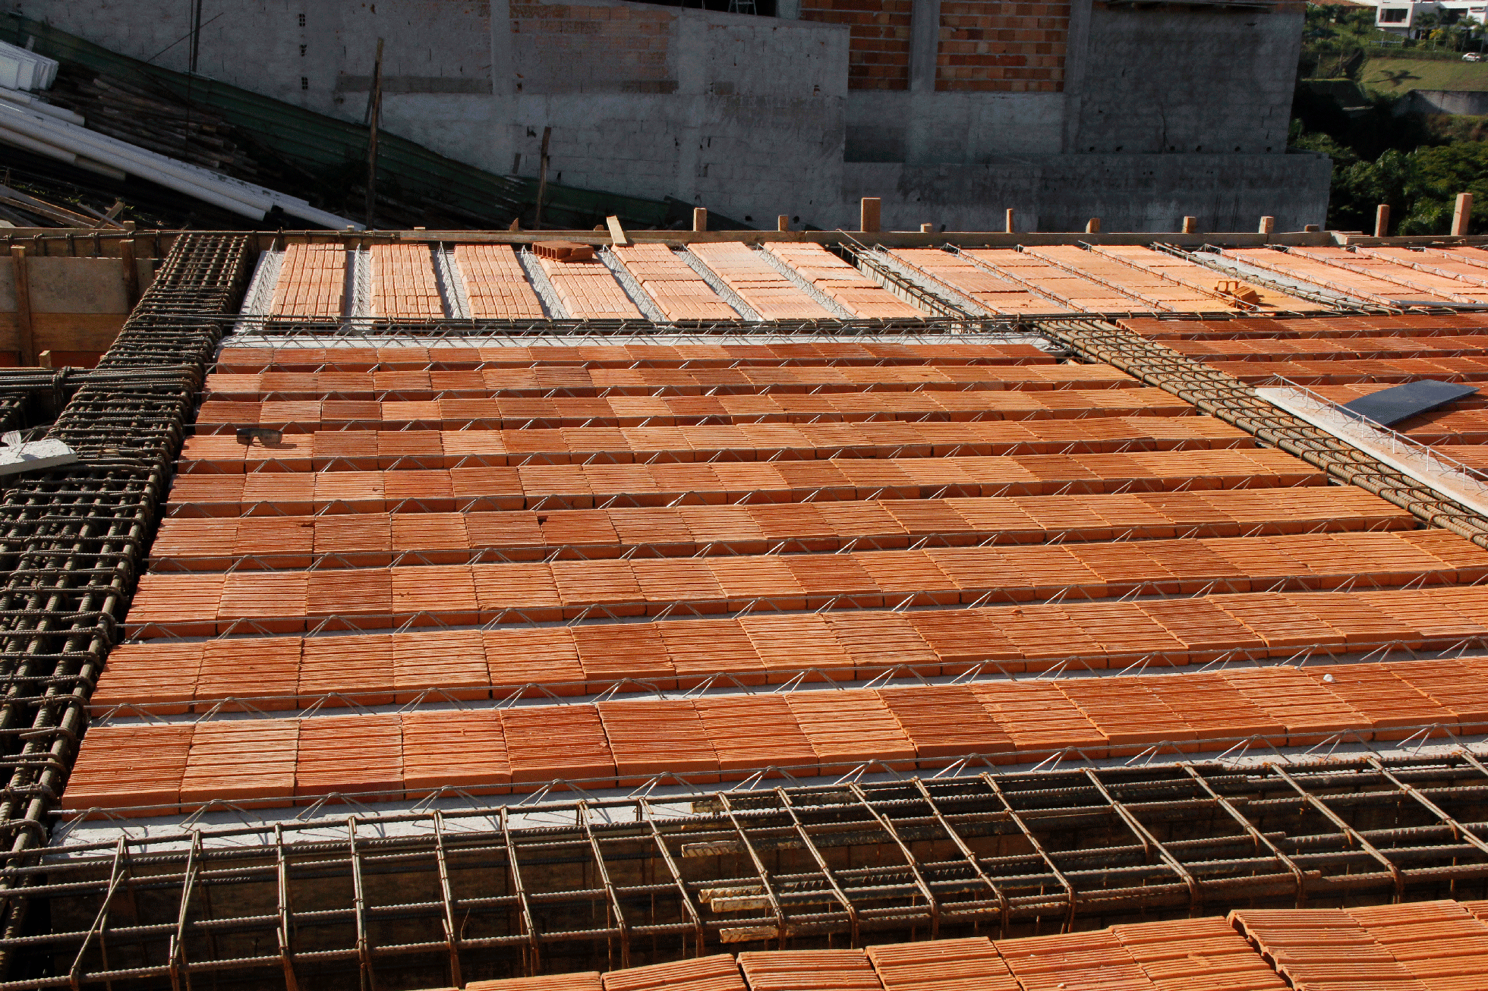
Onde ficarem vãos, é preciso complementar com forma de madeira.

Slide 56
04
Os serviços de construção de estruturas
No entorno da laje, é preciso fazer elementos de proteção para evitar quedas. Nas lajes em si, mesmo depois de concretadas, ficarão alguns buracos.
Eles são necessários para a passagem de instalações em mochetas ou outras finalidades. Em função disso, as aberturas nas lajes precisam ter fechamento para evitar quedas acidentais.

Slide 57
04
Os serviços de construção de estruturas
Formas de Paredes
Para o processo construtivo de paredes de concreto armado, ou em paredes de subsolos, muros e fundações, podem ser necessárias formas maiores e verticais.
Na montagem dessas formas, também é muito importante tomar as medidas de prevenção contra queda em altura, com o uso de SPIQ e trabalhos usando plataformas mais estáveis, evitando trabalhar movimentando chapas e subindo em escadas.

Slide 58
04
Os serviços de construção de estruturas
Nas paredes de concreto, diferentemente de outros processos construtivos, a armação é feita antes de fechar as formas. Isso exige cuidado com pontas de vergalhões nas telas estruturais, durante o serviço.

Slide 59
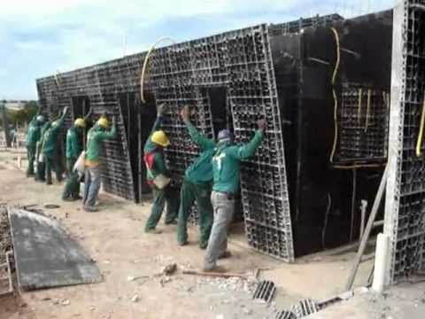
Nessa foto, vimos formas industrializadas. Algumas construções com paredes de concreto usam chapas de madeirite resinado. Note que não é possível manusear com apenas um funcionário, sob o risco de acidentes como quedas, mesmo estando trabalhando ao nível do chão.

Slide 60
04
Os serviços de construção de estruturas
Formas de Fundações
Nas fundações, geralmente os elementos estruturais são escavados. Os locais onde são feitas essas fundações, segundo a NR-18, precisam ser bem sinalizados, com advertência em placas e sinais inclusive noturnos.
O perímetro precisa ser isolado.

Slide 61
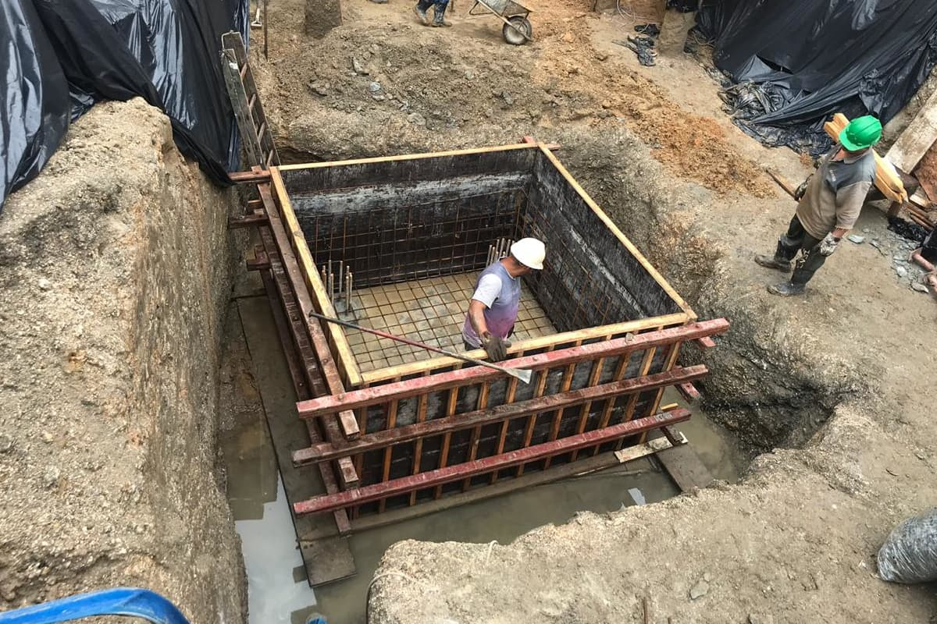
NR 18
O trabalhador, quando se aproximar das fundações, deve ter cuidado para não desbarrancar o solo e sofrer quedas.
Cuidado maior deve ser dedicado em períodos mais chuvosos.

Slide 62
04
Os serviços de construção de estruturas
Formas trepantes ou deslizantes
Formas trepantes e formas deslizantes são tipos diferentes de formas usadas para grandes estruturas de concreto que vão sendo feitas de forma contínua. Uma caixa d’água de condomínio pode ser feita com elas, por exemplo. Os cuidados podem incluir trabalho em altura e a necessidade de andaimes ou escadas metálicas seguras até o local de trabalho.

Slide 63
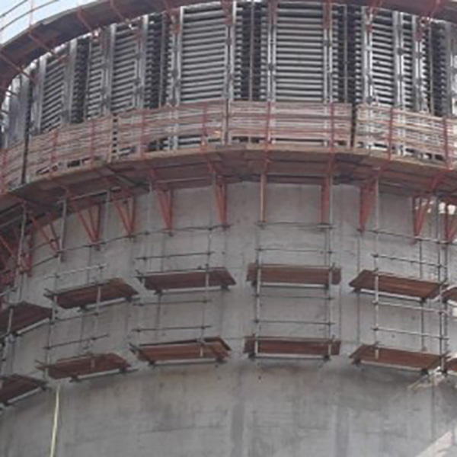
Forma Trepante
Essa é uma imagem de forma trepante. Ela vai sendo subida com a construção, que é feita com um concreto que não terá emendas, usando um aditivo especial para retardar a pega (ganho de resistência) do concreto.

Slide 64
04
Os serviços de construção de estruturas
Cimbramento e escoramento
Cimbramento é muito importante. É aquele conjunto de estruturas que você vai fazer para apoiar as formas na posição correta, sem cair. Isso inclui mãos francesas, barroteamentos e amarrações para firmar as formas.

Slide 65
04
Os serviços de construção de estruturas
Escoramento, por sua vez, é o nome dado a um conjunto de peças verticais que suportam as formas de vigas e lajes, mantendo sua altura e posição enquanto o concreto não ganha resistência.

Slide 66
04
Os serviços de construção de estruturas
O escoramento é feito com peças de madeira, usualmente de reflorestamento como eucalipto. Nesse tipo de escoramento, o carpinteiro corta na altura necessária.
É uma madeira roliça, que pode ter farpas e irregularidades.

Slide 67
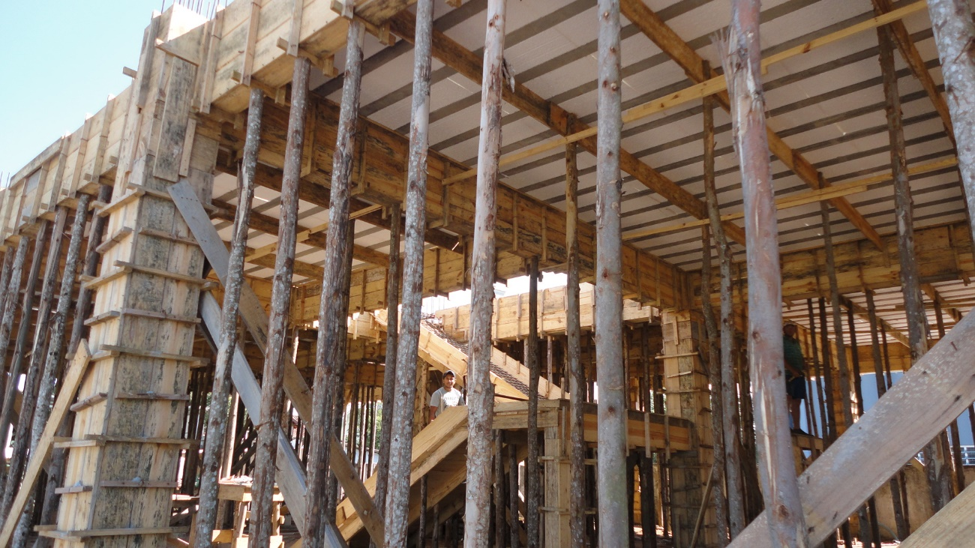
04
Os serviços de construção de estruturas
Por conta disso, é preciso usar luvas durante todo o trabalho para proteger as mãos.

Slide 68
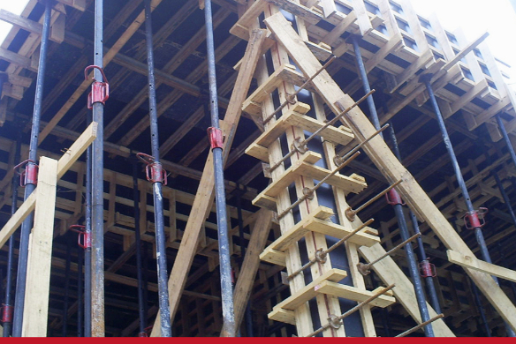
Também é possível comprar ou alugar escoras metálicas. Essas escoras têm altura ajustável.

Slide 69
Tanto as escoras de madeira quanto as escoras metálicas não podem ser colocadas conforme escolha do carpinteiro ou do mestre de obras. Existe uma questão de segurança muito importante na posição das escoras.
04
Os serviços de construção de estruturas

Slide 70
04
Os serviços de construção de estruturas
É por isso que a NR-18 indica que formas e escoramentos devem ser projetados por profissional legalmente habilitado, o Engenheiro Civil.

Slide 71
A retirada das escoras, que influencia na estrutura que está solidificando, precisa ser feita numa sequência adequada.
A retirada incorreta das escoras, fora do indicado pelo Engenheiro, pode até fazer uma estrutura cair, gerando acidentes.

Slide 72
04
Os serviços de construção de estruturas
Desmoldantes
Assim como uma forma de pão ou de bolo, a forma de estruturas de concreto precisa de uma gordura sendo passada nas suas faces internas para evitar que o concreto grude. Isso ajuda no serviço, para que não seja preciso corrigir tanto as faces de vigas e pilares aparentes, ou mesmo de paredes.

Slide 73
04
Os serviços de construção de estruturas
Quanto à saúde no ambiente de trabalho, a escolha do desmoldante ajuda muito.
Os desmoldantes mais tradicionais liberam substâncias no ar que agridem a saúde, os chamados VOCs ou compostos orgânicos voltáveis.
NR 18

Slide 74
04
Os serviços de construção de estruturas
Novos desmoldantes têm sido lançados, à base de óleos vegetais e outros compostos, visando evitar esse problema invisível.

Slide 75
01
NR 18
Visão geral sobre a NR 01
Para aplicar os desmoldantes, devem ser utilizados os seguintes EPIs:
Óculos de segurança.
Avental de PVC.
Luvas de PVC.
Máscara adequada.

Slide 76
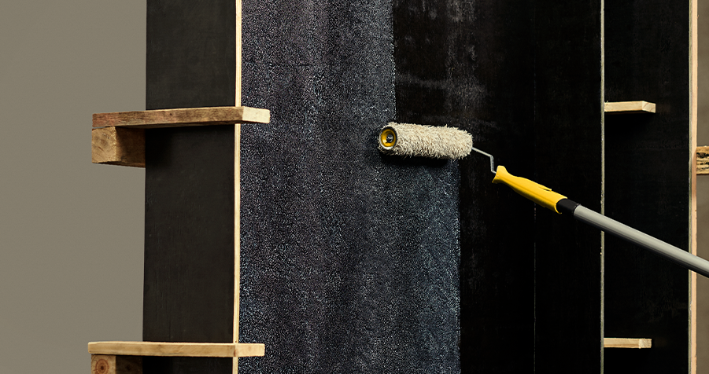
04
Os serviços de construção de estruturas
A aplicação é feita com rolo, na forma de pintura.

Slide 77
04
Os serviços de construção de estruturas
Desforma
A desforma é outra etapa muito importante do serviço de formas. Ela possui características técnicas a serem seguidas, como o tempo mínimo para a estrutura ganhar resistência e não perder umidade.

Slide 78
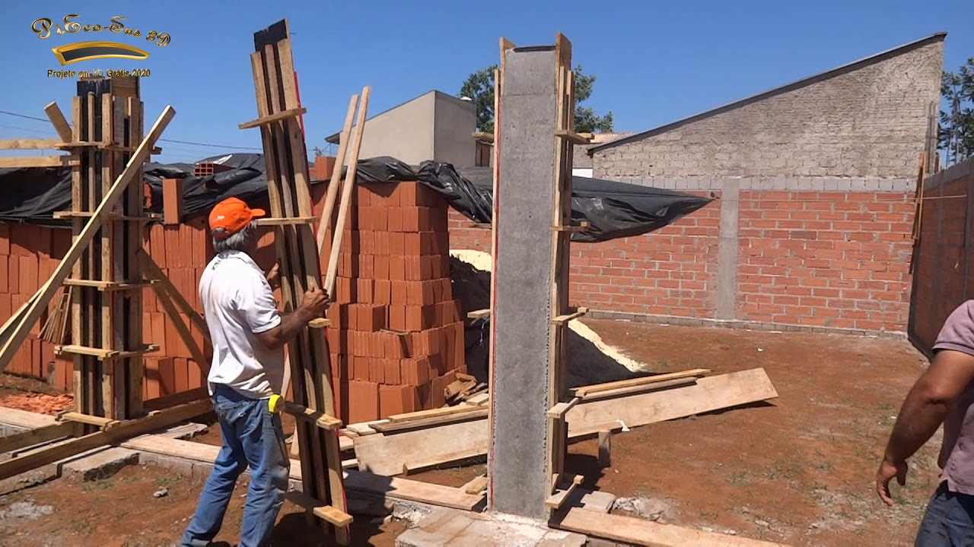
Outro cuidado importante está na segurança da desforma.
Durante a desforma, a NR-18 indica que é preciso sinalizar e isolar o entorno de onde acontece a desforma, pois podem cair, mesmo sem querer, peças de madeira, o que pode causar acidentes.

Slide 79
04
Os serviços de construção de estruturas
Depois da retirada, é preciso ou destinar a madeira, ou levá-la ao pavimento seguinte. Madeira de formas pode ter pregos, arames, parafusos e outros elementos que podem causar acidentes.

Slide 80
04
Os serviços de construção de estruturas
Para evitar que alguém pise ou tropece nisso, a NR-18 recomenda também que os pregos sejam rebatidos.
As peças de descarte devem ficar fora da área de circulação, e arames perdidos, sempre que encontrados por algum funcionário, devem ser depositados em local correto.

Slide 81
04
Os serviços de construção de estruturas
As armaduras são usadas dentro do concreto (por isso concreto armado) para que ele resista melhor à tração. Tração é aquele esforço que surge numa corda quando crianças brincam de cabo-de-guerra, por exemplo.
Armação

Slide 82
04
Os serviços de construção de estruturas
Os maiores riscos nas armações são perfurações no corpo. Isso pode acontecer pela ponta dos vergalhões, na queda de peças ou nas amarrações feitas com o chamado arame recozido.

Slide 83
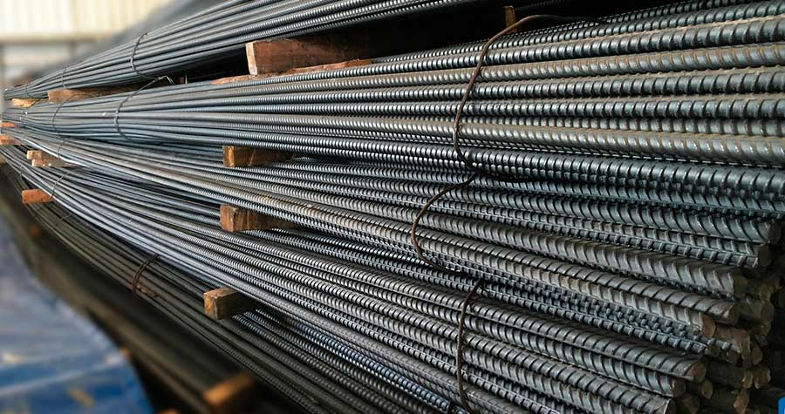
Um cuidado muito importante, para todos os trabalhadores do canteiro de obras, é o uso do capacete. Em 2012, um trabalhador brasileiro teve o crânio perfurado por um vergalhão. Segundo a Fiocruz, ele sobreviveu, mas não foi sem sequelas: precisou parar de trabalhar na construção, precisa tomar remédios para não ter efeitos adversos do acidente e teve uma redução do cérebro depois da lesão.

Slide 84
04
Os serviços de construção de estruturas
O corpo compensa o dano do cérebro com outras partes funcionando mais ativamente, mas a pessoa pode perder um pouco de sua capacidade funcional. Episódios como esse afetam a qualidade de vida de uma pessoa, por isso é tão importante o cuidado com segurança.

Slide 85
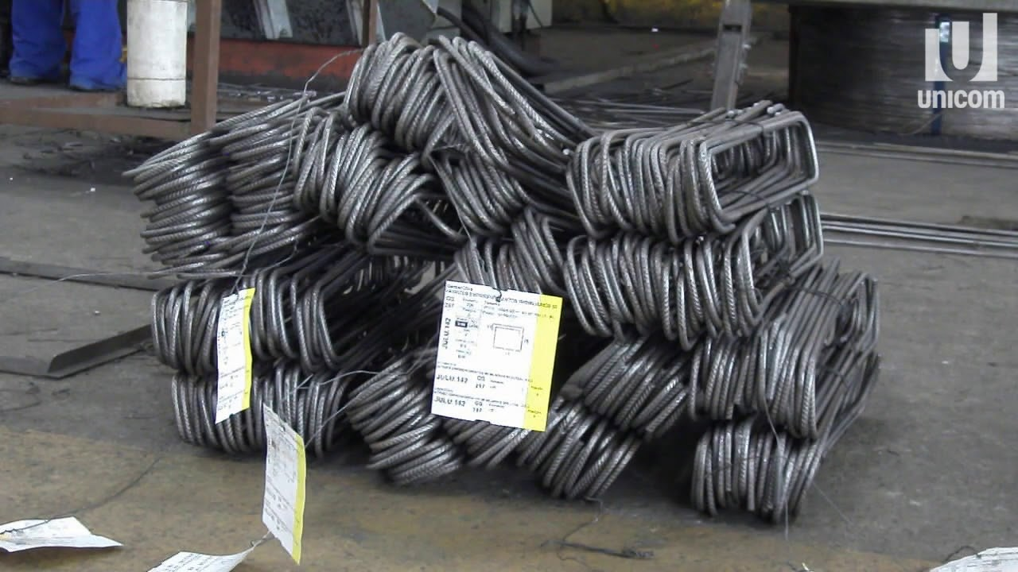
04
Os serviços de construção de estruturas
Aço pré-cortado e pré-dobrado
Para acelerar a produção da construção, a construtora pode optar por comprar armaduras com aço pré-cortado e pré-dobrado, ou feitas na medida pela siderúrgica. Isso reduz a quantidade de trabalho no canteiro, mas não deixa de exigir cuidado no armazenar a armadura e o uso de EPI pelo trabalhador.

Slide 86
04
Os serviços de construção de estruturas
Central de corte e dobra
Quando a construtora compra os vergalhões e faz todo o corte, dobra e montagem em canteiro, ela precisa ter uma central de corte e dobra.

Slide 87
01
NR 18
Visão geral sobre a NR 01
Para essa central, a NR-18 exige:
Piso resistente, nivelado e antiderrapante.
Cobertura que impeça chuvas e queda de materiais.
Lâmpadas protegidas.
Coleta diária de resíduos.

Slide 88
04
Os serviços de construção de estruturas
No caso das lâmpadas, é ainda mais importante a proteção na central de corte e dobra.
Como é usada serra policorte de bancada, são liberadas faíscas durante o corte dos vergalhões, que não podem atingir a lâmpada ou objetos que possam pegar fogo.

Slide 89
04
Os serviços de construção de estruturas
Mesmo que haja telhado e proteções e a central de corte e dobra seja externa ao canteiro, o cuidado com incêndios precisa acontecer. Isso evita situações difíceis diante de um princípio de incêndio, haja vista o lado emocional das pessoas em situações de risco.

Slide 90
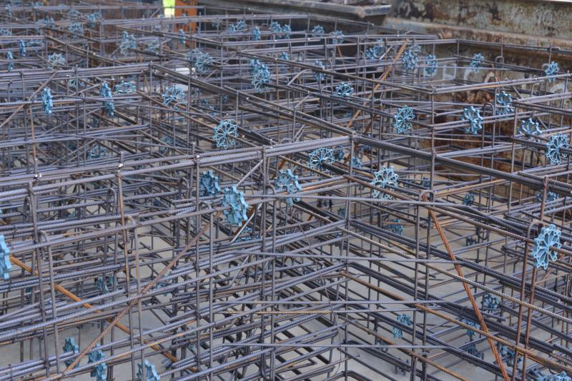
Armazenamento dos vergalhões
Outro ponto importante está no armazenamento dos vergalhões, antes do processamento na central, ou das armaduras por serem usadas.
A NR-18 recomenda que onde aços forem movimentados ou armazenados deve existir restrição de circulação e isolamento (um cercado, uma grade ou tapume).

Slide 91
04
Os serviços de construção de estruturas
Outro cuidado, devido ao volume e pontas existentes, deve ser na escolha de onde armazenar armaduras e vergalhões: não se deve prejudicar a circulação, acessos ou saídas de emergência.

Slide 92
04
Os serviços de construção de estruturas
Armazenamento das armaduras prontas
Caso seja verdadeiramente necessário circular sobre as armaduras prontas, seja onde estão armazenadas, seja no local onde serão usadas, a NR-18 indica que é obrigatório colocar pranchas de material resistente apoiadas sobre elas. Isso é importante porque caso alguém circule sem um caminho estável, pode escorregar e se esfolar com a armadura e amarrações.

Slide 93
04
Os serviços de construção de estruturas
Quando as armaduras são posicionadas no local de concretagem, principalmente em casos como do processo construtivo de paredes de concreto armado, muros de arrimo e subsolos, deve-se escorar ou amarrar provisoriamente a armadura para evitar queda acidental. Essa é outra condição obrigatória apontada pela NR-18.

Slide 94
04
Os serviços de construção de estruturas
Somente para obras de pequeno porte é que o transporte da armadura pode ser feito por corda e roldana ou mesmo de forma manual, subindo escadas ou outra técnica mais simples.
Para alturas maiores, em termos de segurança e economia, é necessário o transporte mecanizado.
Içamento da armadura

Slide 95
04
Os serviços de construção de estruturas
Acima de 10 m de altura, a NR-18 torna obrigatório o transporte mecanizado de materiais diversos. Para a armadura, deve-se amarrar bem os feixes para evitar que escorreguem.

Slide 96
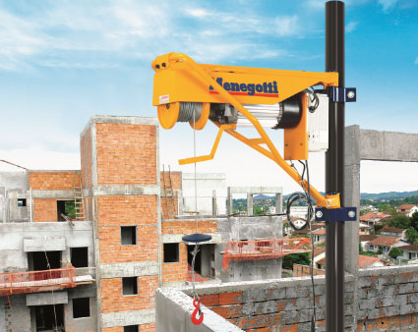
04
Os serviços de construção de estruturas
Para o guincho de coluna, a NR-18 exige:
Capacidade máxima de 500 kg.
Análise de risco e procedimento operacional.
Fixação adequada para evitar o tombamento e queda.
Tambor nivelado e que impeça o contato com os dedos.
Comando por botoeira, incluindo parada de emergência.

Slide 97
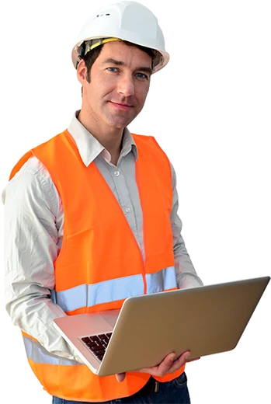
04
Os serviços de construção de estruturas
Os cuidados com o tambor buscam evitar que o cabo não enrole corretamente. Além disso, a proteção do tambor é feita com o objetivo de evitar que dedos sejam esmagados ou mesmo decepados na operação.

Slide 98
Armadura de arranque
As armaduras de pilares são feitas em tamanho maior do que um pavimento ou o limite das vigas. Isso acontece porque precisarão ser “emendadas” com a armadura do pavimento de cima, para que trabalhem unidas. Um vergalhão tem até doze metros, então sempre será necessária essa emenda, existindo o traspasse.

Slide 99
04
Os serviços de construção de estruturas
Entre uma concretagem e outra, a sobra para emenda fica exposta e é chamada de armadura de arranque. Para evitar que o trabalhador, caso tropece e caia, tenha perfurações, as pontas os vergalhões precisam ser protegidas.

Slide 100
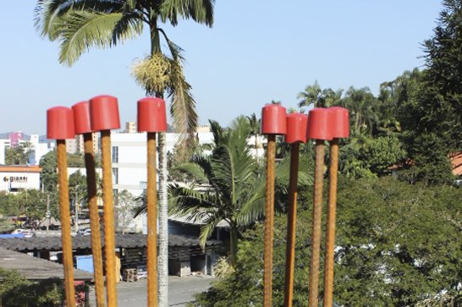
04
Os serviços de construção de estruturas
Nunca se deixa armadura de arranque quando não vai acontecer emenda.
Alguns trabalhadores fazem isso em pilares de muros, onde sabidamente não haverá ampliação. Nesse caso, além de virar foco de corrosão, a armadura vira um ponto de risco para acidentes.

Slide 101
04
Os serviços de construção de estruturas
Armaduras de estacas
Estacas são tipos de fundações profundas. Algumas podem ser feitas fora do canteiro e serem cravadas no local com o uso de bate-estacas. Outros tipos de fundação, por sua vez, podem ser feitos em canteiro, como a estacas escavadas ou por hélice contínua.

Slide 102
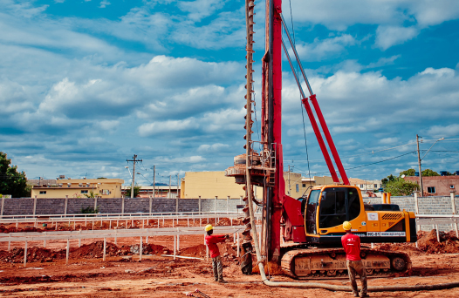
04
Os serviços de construção de estruturas
Outro cuidado importante está na segurança da desforma.
Durante a desforma, a NR-18 indica que é preciso sinalizar e isolar o entorno de onde acontece a desforma, pois podem cair, mesmo sem querer, peças de madeira, o que pode causar acidentes.

Slide 103
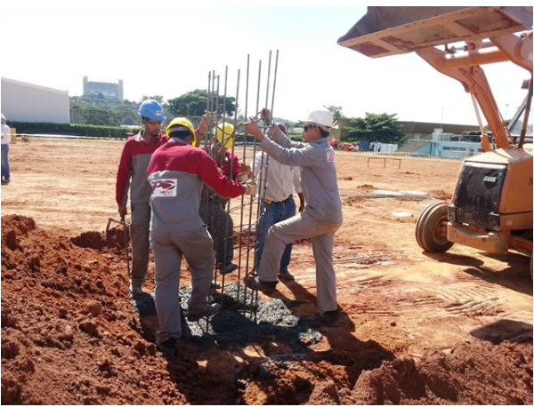
Nesse tipo de estaca, em hélice contínua, a armadura é inserida depois do concreto (porém ainda fresco), e o trabalhador precisa ter cuidado e firmeza para inserir essa armadura. Alguns usam os pés para encerrar a inserção, mas o fazem apenas com botas de segurança.

Slide 104
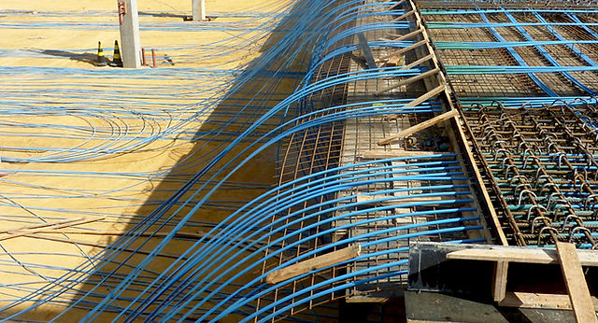
04
Os serviços de construção de estruturas
Armadura protendida
A protensão é uma técnica que visa o aumento da capacidade de carga da estrutura. Não é usada em todos os casos, mas quando for usada, exige cuidados adicionais. Segundo a NR-18, quando for acontecer a protensão, a área de entorno precisa ser isolada. O mesmo vale para tirantes usados em trabalhos de contenção de arrimos.

Slide 105
04
Os serviços de construção de estruturas
Concretagem
Grande parte das concretagens é realizada usando concreto usinado, isto é, feito numa concreteira e trazido num dia marcado para encher pilares, vigas e lajes na obra. Obras grandes seriam inviáveis sem a compra desse concreto.

Slide 106
04
Os serviços de construção de estruturas
Por outro lado, algumas obras não seriam viáveis, ou por necessitarem pequeno volume ou bombeamento para pouco volume, o que leva à necessidade de rodar concreto em obra.
Tanto para o concreto usinado, como para o concreto rodado em obra, cuidados de segurança no transporte ou na concretagem são necessários.

Slide 107
Concreto rodado em obra
Para o concreto rodado em obra, após o uso da betoneira, o concreto será colocado em carrinhos de mão, jericas ou outros contentores. É necessário cuidado para que não caia no chão ou se o material for elevado por equipamentos como guinchos de coluna.
04
Os serviços de construção de estruturas

Slide 108
04
Os serviços de construção de estruturas
Antes de concretar, é preciso verificar a estabilidade e travamento das formas, que devem suportar o peso próprio e o concreto. Deve-se isolar o local sendo concretado para apenas terem acesso os trabalhadores no serviço.
Para esse acesso, podem ser usadas escadas, em material firme e de acordo com o item 18.8 da NR-18, ou rampas quando a diferença de nível for de mais de 40 cm e pouca inclinação.

Slide 109
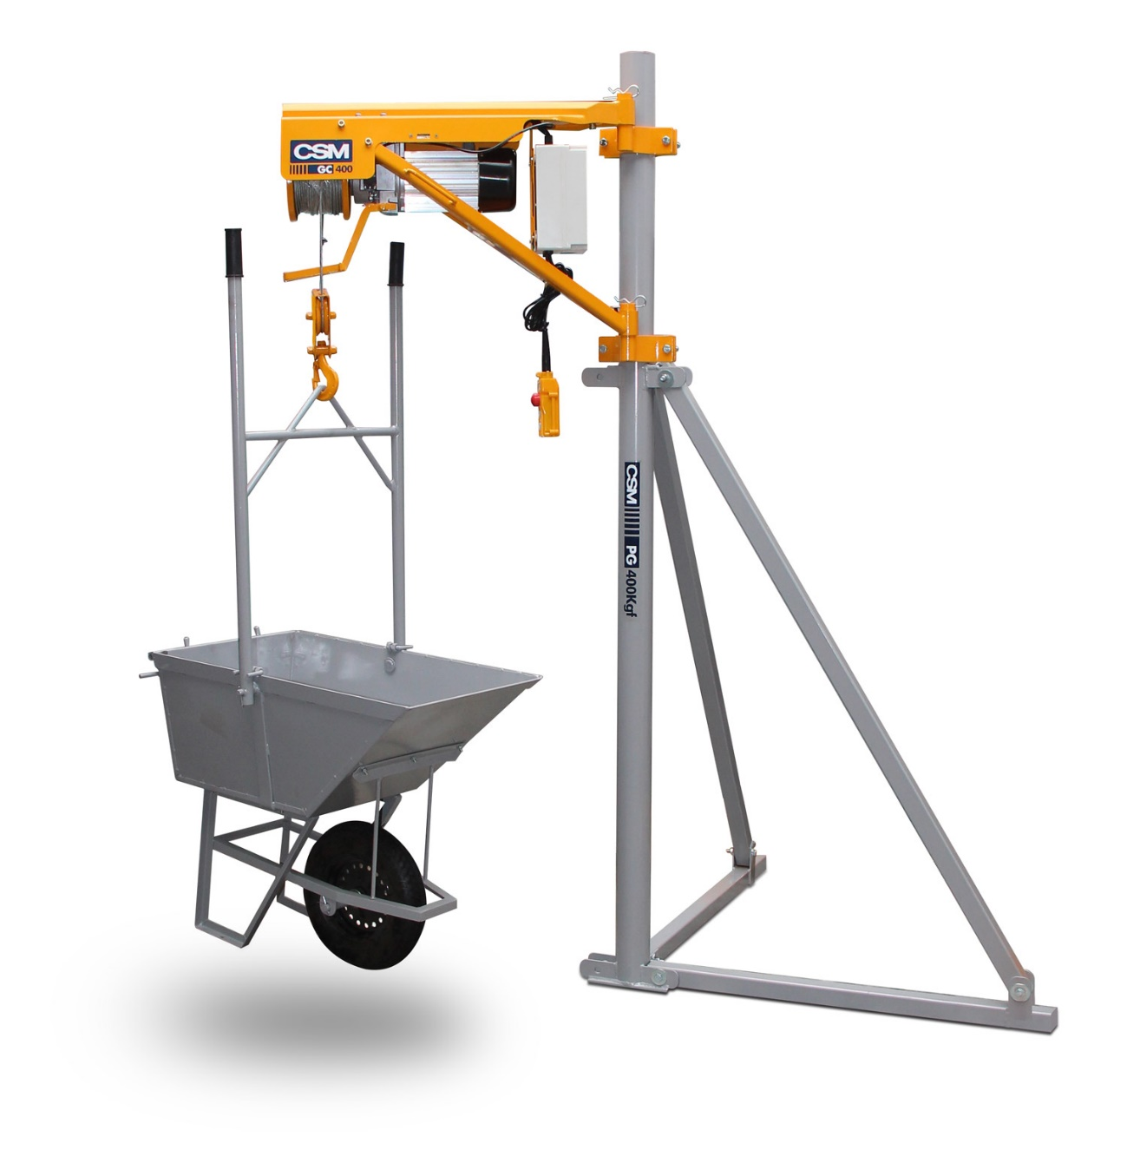
04
Os serviços de construção de estruturas
O cuidado com a carga é importante para evitar que concreto ou baldes atinjam pessoas no solo. Esse cuidado também evita que uma pessoa caia se desejar subir a carga e a si mesmo numa escada.
A elevação do concreto não ocorre no mesmo momento em que o trabalhador sobe, pois suas duas mãos precisam servir de apoio.

Slide 110
04
Os serviços de construção de estruturas
Concreto usinado
O concreto usinado pode ser lançado ou bombeado. O lançamento é apenas a concretagem ao nível do solo, quando são elementos baixos a concretar. O bombeamento já acontece nos pavimentos mais altos, pois o concreto não vence a gravidade sem o uso da bomba.

Slide 111
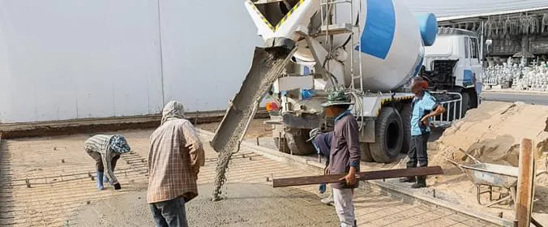
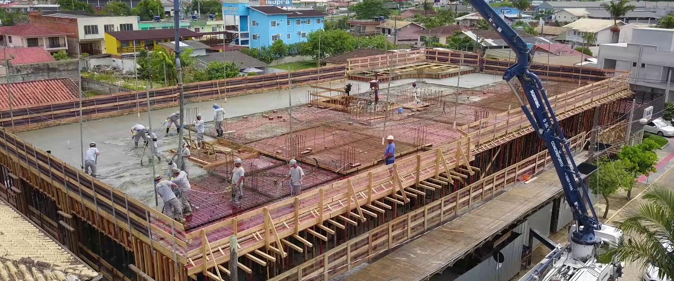
04
Os serviços de construção de estruturas
Em alguns casos, o operador do caminhão betoneira pode não enxergar o local da concretagem. O ideal é que as formas sejam estáveis e firmes, mas como existe um pequeno risco de que estourem em caso de falhas na construção, seria necessário parar imediatamente.
É por isso que a NR-18 exige que quando o local de lançamento do concreto não for visível pelo operador do caminhão-betoneira, deve ser usado um sistema de sinalização sonoro ou visual. Na impossibilidade, permite-se ainda o uso de telefone ou rádio para o início e fim do lançamento, e para a situação de emergência.

Slide 112
PA
RTE 05
Peças Pré-Moldadas

Slide 113
05
Peças Pré-Moldadas
Algumas partes da construção podem ser pré-moldadas, ou seja, são concretadas no canteiro de obras, mas fora do lugar onde serão usadas. Algumas construtoras optam por fazer esse tipo de trabalho para lajes, vergas, contravergas, tampas de caixas de inspeção ou de gordura, ou outros elementos que possam ser feitos fora do local.

Slide 114
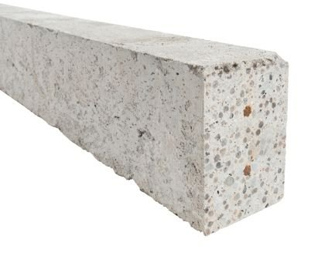
05
Peças Pré-Moldadas
Nesses casos, os cuidados na produção de formas, armazenamento e manuseio da armadura e concretagem são similares aos que já vimos nesta apostila. Depois da produção, o cuidado adicional que vai existir está no transporte e colocação no local definitivo, o que vai ser feito com o uso de guinchos e equipamentos de elevação, ou mesmo guindastes.

Slide 115
PA
RTE 06
Graute e microconcreto

Slide 116
06
Graute e microconcreto
No processo construtivo de alvenaria estrutural, vergas e contravergas de janelas, vergas de portas e a cinta dos pavimentos recebem graute ou microconcreto. O nome microconcreto é porque o graute é a base para um concreto especial, resistente, que recebe brita pequena como “agregado graúdo”.

Slide 117
06
Graute e microconcreto
Não é comum a venda de graute em grandes quantidades e usinado, como o concreto de caminhão-betoneira. Algumas empresas específicas vendem graute estabilizado, mas o manuseio precisa ocorrer dentro do canteiro.
Assim, ele precisa ser rodado em obra (ou retirado das caçambas se estabilizado) e levado até o local de aplicação.

Slide 118
06
Graute e microconcreto
Durante esse caminho, os cuidados de segurança com o transporte são os mesmos que o concreto comum rodado em obra, evitando a queda acidental e carregando corretamente, com guincho de coluna, o material até o ponto da obra em que será usado.

Slide 119
06
Graute e microconcreto
O lançamento é feito com baldes e é preciso ter cuidado ao levantar esses baldes, sem subir em escadas ou usar uma das mãos para pegar o balde e outra para se erguer. O ideal é que a concretagem seja feita sobre andaimes.

Slide 120
06
Graute e microconcreto
!
O graute ou microconcreto é colocado dentro de blocos canaleta (formato de “U”), ou seja, fora do prédio, não é possível identificar onde ocorreu a concretagem com as paredes prontas.

Slide 121
06
Graute e microconcreto
Outro local que recebe graute, no chamado grauteamento vertical, é o chamado pilarete, em cantos, onde passam eletrodutos, ou outros pontos definidos no projeto estrutural. Os cuidados de segurança são semelhantes.

Slide 122
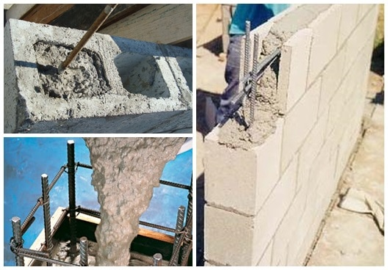
06
Graute e microconcreto
Tanto os concretos convencionais como os microconcretos exigem EPIs durante os trabalhos:

Slide 123
06
Graute e microconcreto
1
Máscara de Pó
2
Óculos de Protetor
3
Luva de Borracha

Slide 124
06
Graute e microconcreto
Esses EPIs são necessários porque todo produto cimentício pode causar lesões e irritações na pele quando em contato direto. Para aliviar os efeitos, caso sinta irritação, o trabalhador deve lavar com água corrente.

Slide 125
PA
RTE 07
Calçadas e Contrapisos

Slide 126
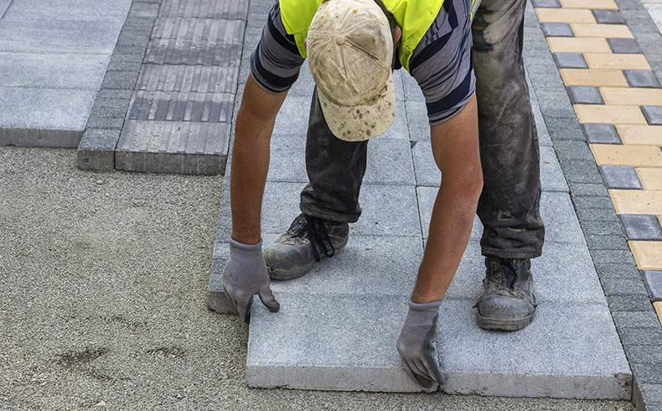
07
Calçadas e Contrapisos
Para acessos em casas, condomínios ou alguns tipos de edifícios comerciais, são feitos contrapisos e calçadas com concretos usinados. Esse tipo de calçada recebe um lastro de brita embaixo e formas dos lados, que são tábuas firmes por pequenas estacas cravadas no chão.

Slide 127
07
Calçadas e Contrapisos
Durante a execução do serviço ou até após a retirada das formas, o ideal é que as estacas que firmam a forma sejam serradas ao nível máximo delas, sem sobras. Isso evita tropeços e quedas acidentais sobre o lastro de brita ou mesmo sobre o concreto fresco.

Slide 128
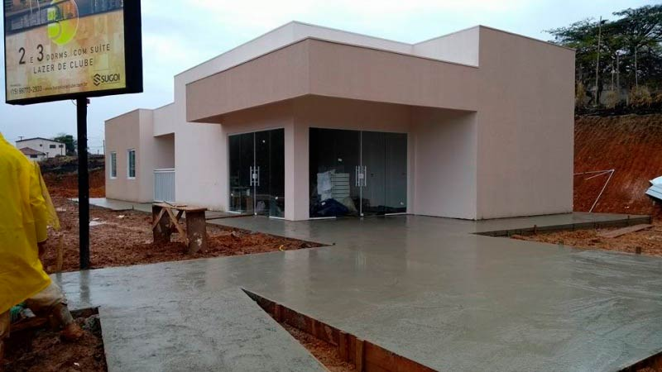
07
Calçadas e Contrapisos
Como a qualidade da calçada depende da lisura, evitando marcas, é adequado isolar o local após a concretagem. Isso ajuda muito a evitar os acidentes também.

Slide 129
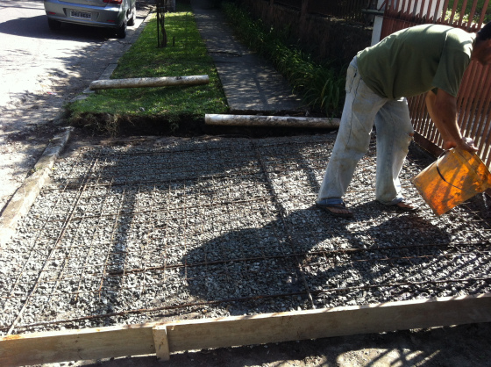
07
Calçadas e Contrapisos
Algumas dessas calçadas recebem o reforço com tela de aço. Nesse caso, é preciso ter também a atenção para evitar arranhões ou perfurações acidentais. Note na figura a seguir que o trabalhador está usando chinelo de dedo, o que não impede que se machuque durante o trabalho.

Slide 130
PA
RTE 08
Conclusão

Slide 131
08
Conclusão
Produzir estruturas, seja em concreto armado, alvenaria estrutural, calçadas e outros elementos passa por três tipos de serviços básicos: formas, armação e concretagem. As formas são um serviço provisório, mas que, mesmo não aparecendo na estrutura final, é muito importante para dar segurança durante o serviço de concretagem e definir corretamente a geometria da estrutura.

Slide 132
As escoras também são provisórias, mas igualmente importantes. Vimos que esforços não previstos podem surgir e até uma estrutura colapsar se o escoamento e a retirada de escoras não forem feitos corretamente.

Slide 133
08
Conclusão
As armaduras trazem perigos em suas pontas, de arranhões e perfurações.
Deve-se cuidar ao manusear, armazenar e até no local onde são colocadas.

Slide 134
08
Conclusão
Por fim, a concretagem é a etapa crucial na estrutura, onde as armaduras geralmente estão no local e as formas precisam ser estáveis. Ela pode ser feita com concreto rodado em obra, ou mais comum, com concreto usinado.

Slide 135
08
Conclusão
Todos esses serviços podem ser feitos com qualidade, rapidez e com saúde e segurança.
Siga as recomendações deste material e da equipe de Segurança do Trabalho da sua empresa!

Slide 136
FALE CONOSCO
Central de Cursos
Av. Floriano Peixoto, 615 - Centro
CEP 38402-100 – Uberlândia/MG
contato@centraldecursosdobrasil.com.br

